Slide 1
Curso de Microagulhamento e associações
Aula Teoria
Profª Andressa Martins

Slide 2

Dra. Andressa Martins
Enfermeira e Biomédica, com atuação em Biomedicina Estética e Patologia, pós-graduada em Urgência e Emergência, com formação complementar em Enfermagem Estética e Auditoria em Sistemas de Saúde. Sócia-proprietária da Bodys Healths Clinic.
Atualmente em especialização em Saúde Mental e Epidemiologia, com interesse nas áreas de promoção da saúde, prevenção de doenças e gestão em saúde.

Slide 3
Microagulhamento
Drug Delivery

Slide 4
Porque limpar a pele?
Estamos expostos:
Poluição
Radiação UV
Sujidade Geral
Já pararam pra pensar que a pele é o único órgão que apresenta 2 tipos de envelhecimento?
Intrínseco e Extrínsecos
FISIOLOGIA DA PELE
Regulação Térmica, defesa orgânica, controle do fluxo sanguíneo, proteção contra diversos agentes do meio ambiente e funções sensoriais (calor, frio, pressão, dor e tato)

Slide 5
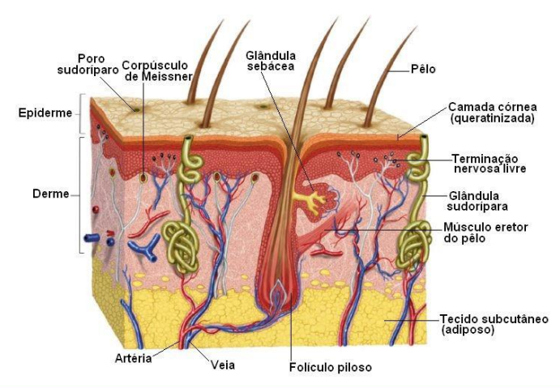
Funções da pele
Proteger o organismo contra a perda de água por evaporação e contra o atrito;
Serve como grande receptor para as sensações gerais (dor, pressão, tato, temperatura);
Colabora na termorregulação do corpo;
Participam na excreção de várias substâncias;
Proteção contra os raios ultravioleta;
Formação da vitamina D3;
Importante papel nas respostas imunitárias do organismo.
Na pele, observam-se várias estruturas anexas, que são os pêlos, unhas, glândulas sudoríparas e sebáceas

Slide 6
Epiderme: constituída por um epitélio estratificado pavimentoso queratinizado
1- Camada basal: Células prismáticas ou cubóides (queratinócitos), que repousam sobre a membrana basal, que separa a epiderme da derme. São responsáveis pela constante renovação do epitélio, com intensa atividade mitótica, por isto, esta camada também é conhecida como camada germinativa;
2- Camada espinhosa: Células poligonais, cubóides ou ligeiramente achatadas, com núcleo central e com expansões citoplasmáticas que contém tonofibrilas. Essas expansões unem-se através de desmossomas, o que dá a célula um aspecto espinhoso;
3- Camada granulosa: Células poligonais com núcleo central, nitidamente achatadas, que contém numerosos grânulos de querato-hialina (basófilos). Além desses grânulos, estas células secretam ainda corpos lamelares, substancia fosfolipídica associada a glicosaminoglicanas, que se espalha no espaço intercelular vedando esta camada de células, impedindo a passagem de compostos, principalmente de água (barreira impermeável).
4- Camada lúcida: Delgada camada de células achatadas, eosinófilas, cujos núcleos e organelas foram digeridos por enzimas lisossômicas e desapareceram. Apresentam filamentos de queratina dispostos de modo compacto e orientados paralelamente à superfície da pele.
5) Camada córnea: Camada superficial de células achatadas, mortas, sem núcleo e sem organelas. Membrana celular bem espessa e citoplasma cheio de queratina. São removidas no processo de descamação natural da pele.

Slide 7
Queratinócitos:São as células mais numerosas da epiderme. São as que se tornam queratinizadas
Melanócitos: Células derivadas da crista neural, são arredondadas a colunares e apresentam prolongamentos citoplasmáticos que envolvem cerca de 36 queratinócitos, por onde transferem a melanina recém sintetizada. Situadas geralmente nas camadas basal e espinhosa da epiderme.No seu interior ocorre a síntese de melanina, pigmento de cor marrom escura;
Células de Langerhans: São células derivadas de precursores da medula óssea vermelha e fazem parte do sistema fagocitário mononuclear, também chamadas de células dendríticas devido aos seus prolongamentos. Representam cerca de 4% do total de células da epiderme.Estão localizadas entre os queratinócitos, em toda a epiderme, porém, são mais frequentes na camada espinhosa. Fazem parte do sistema imunitário, podendo processar e acumular na sua superfície os antígenos cutâneos, apresentando-os aos linfócitos T.
Células de Merkel: Célula epidérmica modificada, localizada na camada basal, e geralmente presentes na pele espessa. São especialmente abundantes na ponta dos dedos e na mucosa oral, e na base dos folículos pilosos. A base desta célula está em contato com fibras nervosas amielínicas, e por isso, é tida como mecano-receptor.

Slide 8
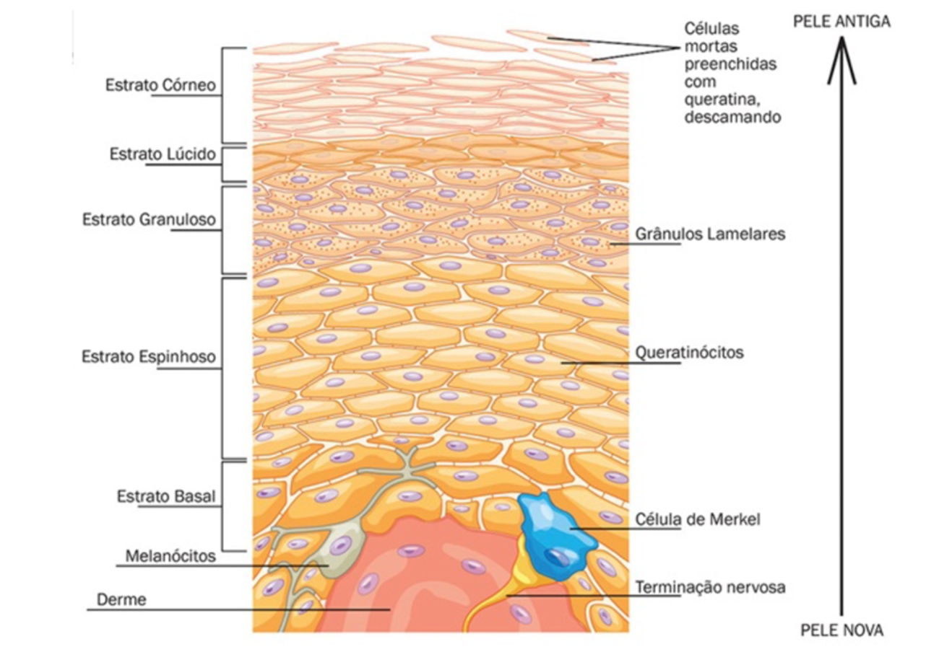

Slide 9
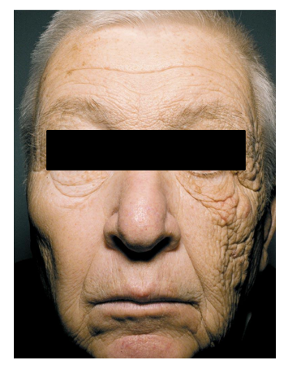
Envelhecimento Cutâneo
• Cronológico: Medida exata do tempo decorrido desde o nascimento (anos, meses e dias vividos).É linear, fixo e irreversível. No entanto, seu impacto real no corpo varia, pois é diferente da idade biológica, que reflete o desgaste fisiológico e o estilo de vida
• Fotoenvelhecimento: Exposição prolongada e cumulativa à radiação ultravioleta (UV) do sol e à luz visível. Ele é responsável por cerca de 80% dos sinais visíveis de envelhecimento facial, gerando perda de colágeno, flacidez, manchas e rugas profundas.

Slide 10
Microagulhamento
Indução Cutaneo
Dermaroller;
Indução percutânea de colágeno;
Microagulhamento;
Terapia de indução de colágeno.
A técnica consiste no estímulo mecânico gerado pelo rolamento de um cilindro que contém de 120 a 540 microagulhas, gera micro furos que estimulam os fibroblastos a produzirem mais colágeno, além de aumentar a permeabilidade cutânea para receber ativos.

Slide 11
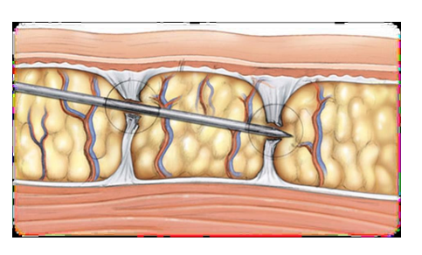
INDUÇÃO PERCUTÂNEA
História:
• 1995 – Foi criado método de subcisão ou agulhamento dérmico (Orentreich e Orentreich, 1995);

Slide 12
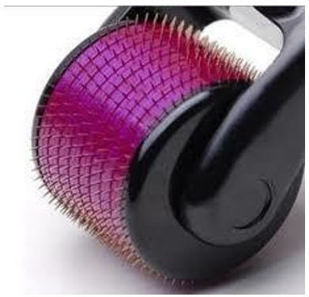
História:
• 1997 – Camirand e Doucet adaptaram a pistola de tatuagem para efetivação da técnica;
•2006 – Doutor Desmond Fernandes desenvolve um aparelho especial para TIC (terapia de indução de colágeno).

Slide 13
Como age a técnica:
Perfura a epiderme, não destrói;
Permeação aumentada em até 400%;
A regeneração acontece em 3 fases

Slide 14
FASES DA REPARAÇÃO TECIDUAL
Inflamação;
Proliferativa;
Remodelagem.

Slide 15
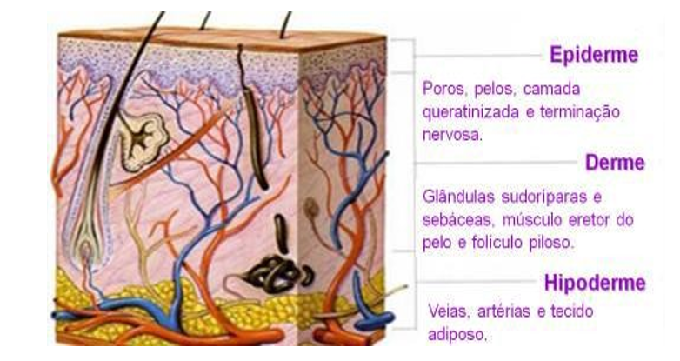
DRUG DELIVERY E LESÃO

Slide 16
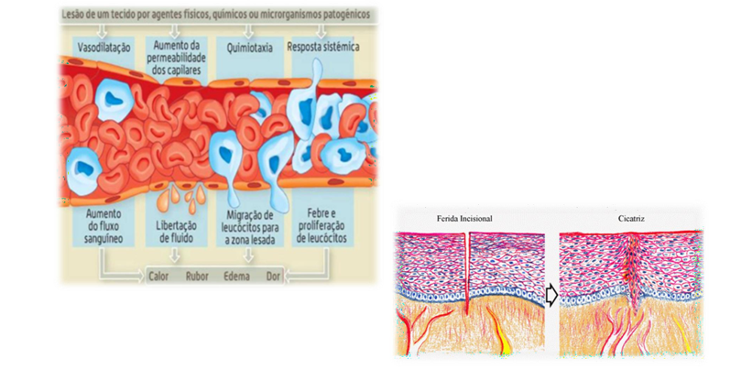
CASCATA INFLAMATÓRIA E REPARAÇÃO

Slide 17
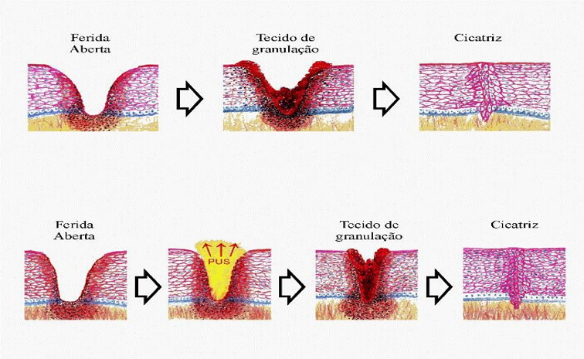

Slide 18
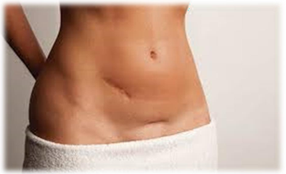
CICATRIZAÇÃO
Quando os tecidos lesados
não são capazes de se reconstruírem por completo, na qual
há deposição de tecido fibroso. Ocorre quando as estruturas de suporte encontram-se gravemente lesadas ou em tecidos que não apresentam capacidade regenerativa.

Slide 19
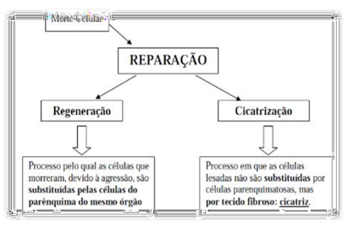
REREGENERAREGENERAÇÃO
ÇÃOGENERAÇÃO
Quando os tecidos são capazes de restituir os componentes lesados e retornar ao seu estado normal.

Slide 20
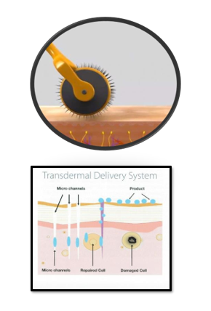
INDUÇÃO PERCUTÂNEA
• Resposta rápida com pouco
efeito colateral
• Condutor de ativos cosméticos para as camadas mais
profundas

Slide 21
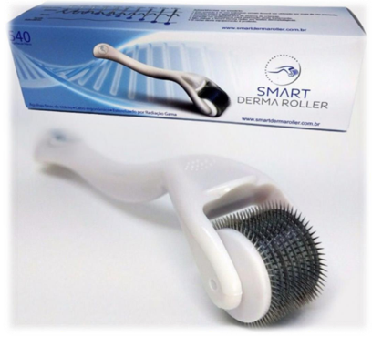
ROLLER

Slide 22
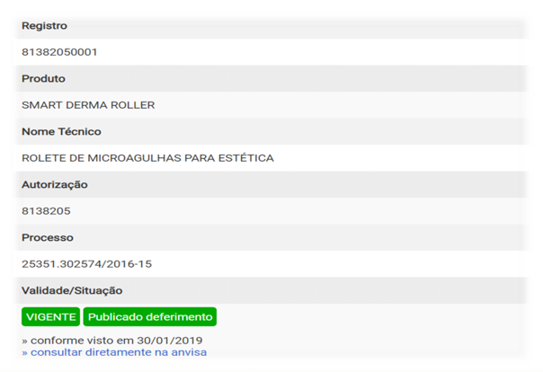
ROLLER – ANVISA
ROLLER - ANVISA

Slide 23
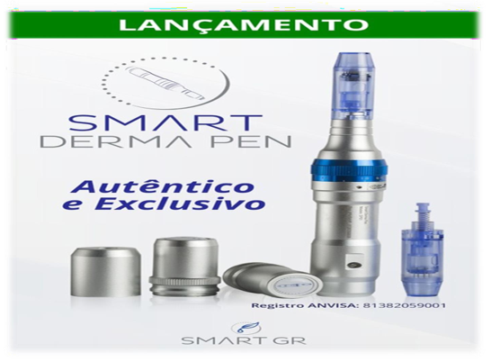
DERMA PEN
DEDERMA PENRMA PEN

Slide 24
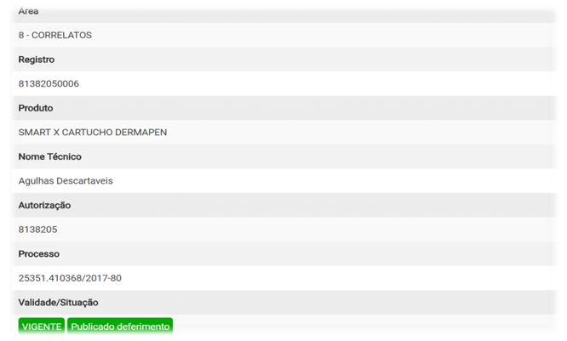
DERMA PEN - ANVISA

Slide 25
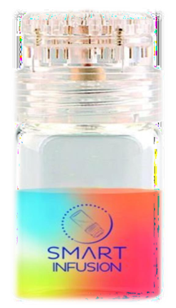
INFUSÃO

Slide 26
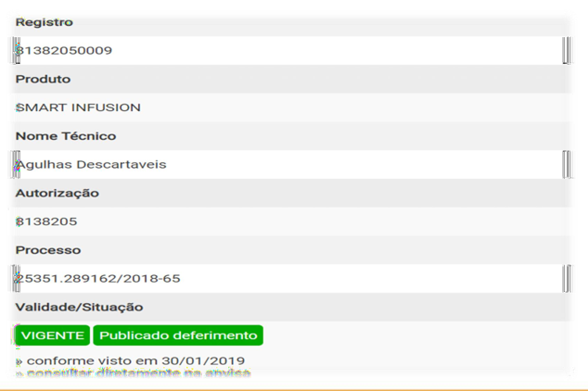
INFUSÃO - ANVISA

Slide 27
Injurias
Agulhas:
Encontramos no mercado agulhas com os seguintes cumprimentos: 0,20; 0,25; 0,30; 0,50;
1,0; 2,0; 2,5; 3,0mm;

Slide 28
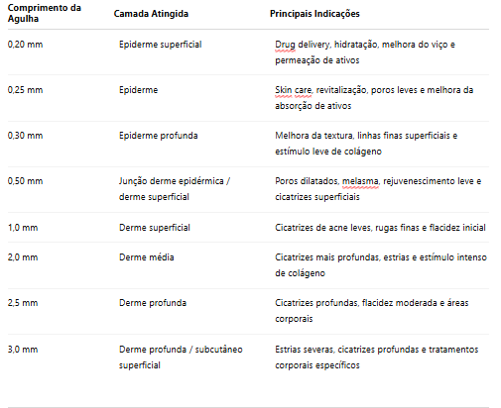

Slide 29
Observações Importantes
Quanto maior a profundidade da agulha, maior o estímulo de colágeno;
Profundidades maiores exigem mais cuidados pós-procedimento;
Nem todas as áreas do rosto suportam agulhas profundas;
A escolha da profundidade deve respeitar a espessura da pele e objetivo do tratamento;
O procedimento deve ser realizado por profissional habilitado e capacitado.
Regra Geral de Utilização
Agulhas menores (0,20 a 0,50 mm):
Mais indicadas para drug delivery, revitalização e tratamentos superficiais.
Agulhas médias (1,0 a 1,5 mm):
Indicadas para rejuvenescimento e cicatrizes leves.
Agulhas profundas (2,0 a 3,0 mm):
Utilizadas em cicatrizes profundas, estrias e tratamentos corporais específicos.

Slide 30
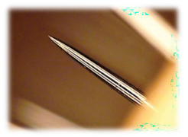
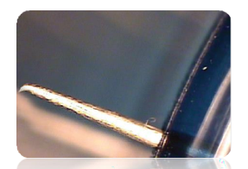
Agulhas:
• Procurar agulhas de aço cirúrgico de alta resistência;
• Quanto mais finas e mais pontiagudas (variam de 0,07mm a 0,2 mm de diâmetro), melhor resultado e menor dano a superfície cutânea.

Slide 31
INDICAÇÕES E ESTUDOS
DERMOCOSMÉTICOS ESTÉREIS X NÃO ESTÉREIS
Indicações:
Rugas;
Acne (NÃO INFLAMATÓRIA);
Hiperpigmentação;
Flacidez;
Estrias;
Celulite;
Alopecias;
Permeação de princípios ativos;
Entre outros...

Slide 32
ESTUDOS PELO MUNDO...
  Zhou et al. realizaram microagulhamento para permeação de insulina e verificaram uma rápida diminuição dos níveis de glicose no sangue (em 1 hora), utilizando agulhas d 0,25mm a 0,50mm.

Slide 33
CONTRA INDICAÇÕES E COMPARATIVO COM OUTRAS TÉCNICAS
Contra Indicações:
Quelóides;
Diabetes;
Distúrbio hemorrágico;
Pacientes que estejam em terapia aguda ou crônica com corticosteróides e ou anticoagulantes;
Neoplasias cutâneas;
Alergia do metal ou cosmético;
Infecção cutânea;
Pele sensível;
Gestação;
Herpes ativa e acne aguda;
Uso de isotretinoína;
Rosácea;
Pele com queimadura de Sol.

Slide 34
Microagulhamento X Laser X Peeling:
Microagulhamento: Mantém a epiderme integra, por isso tem menos chance de desidratação e manchas. Mais seguro em fototipos mais altos;
Laser e Peeling: Risco em fototipos altos, maior chance de desidratação e hiperpigmentação pós inflamatória. Ação de ambos destrói a epiderme (laser- ação térmica, peeling- ação química).

Slide 35
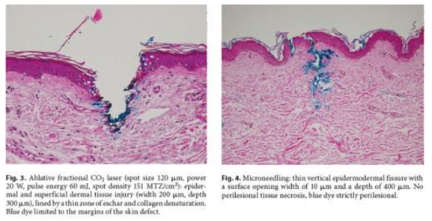
CO² X MICROAGULHAMENTO

Slide 36
PREPARAÇÃO DA PELE E HOME CARE
• Hidratação (umectação e oclusão);
• Escolha do FPS;
• Escolha do antioxidante;
• Mudar hábitos de vida.

Slide 37
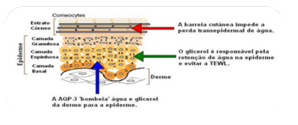
PREPARAÇÃO DA PELE E HOME CARE
UMECTANTES
• Aquaporinas – aqp3 (aquasense 5%)
• Geléia real;
• Alantoína;
• Silício orgânico (5%)
• Colágeno;
• Ácido hialurônico 1% a 5%)
• Ceramidas (0,5% a 5%)
• Algas Marinhas;
• Água termal;
• Aloe Vera 0,5% a 2%)
• Aminoácidos;
• Aveia (até 10%)

Slide 38
OCLUSIVOS
• D – Pantenol (0,5% a 5%)
• Manteigas: Karité, manga, cupuaçu, tucumã, cacau;
• Óleos vegetais: Abacate, macadâmia, Germe de trigo, uva, castanha, canola, jojoba;
• Silicones especiais.

Slide 39
ANTIOXIDANTES
• Vitamina C (10%)
• Polifenóis: Resveratrol (3% a 10%), extrato glicólico de Chá verde (3% a 5%)
• Ácido Ferúlico (0,5% a 1%)
• Vitamina A palmitato (50000 a 100000 Ui%)
• Tocoferol (E) (0,1% a 0,5%)
• Coenzima Q 10 (1% a 5%)
• Ácido Lipóico (0,5% a 5,0%)
• Ácido elágico (romã) (2 a 10%)
• Frutas vermelhas
• Oligoelementos (termal)

Slide 40
ASSOCIAÇÃO COSMÉTICA
• Fatores de crescimento;
• Moduladores hormonais;
• Ácido hialurônico;
• Tensine;
• Vitamina C;
• Aquaporine;
• Polifenóis;
• Arbutin e alfa arbutin;
• Aminoácidos;
• Células tronco;
• Placenta.

Slide 41
ASSOCIAÇÃO COSMÉTICA
• DMAE;
• Matrixil;
• Argireline;
• Silício orgânico;
• Belides;
• Sculptessence;
• Resferatrol;
• Caviar;
• Pedras preciosas;
• Cafeisilane C;
• Oligoelementos;
• Cafeína;
• Phytoflex Jaborandi;
• Phytolan (ext de urtiga).

Slide 42
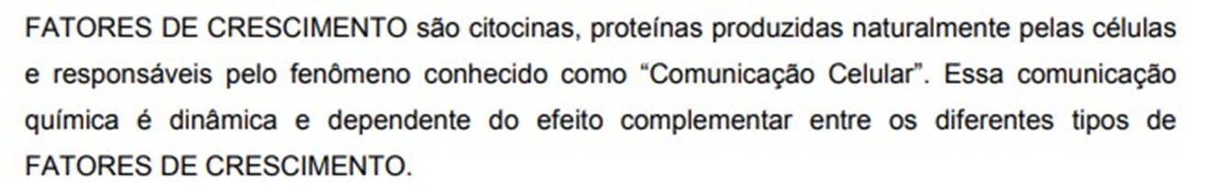
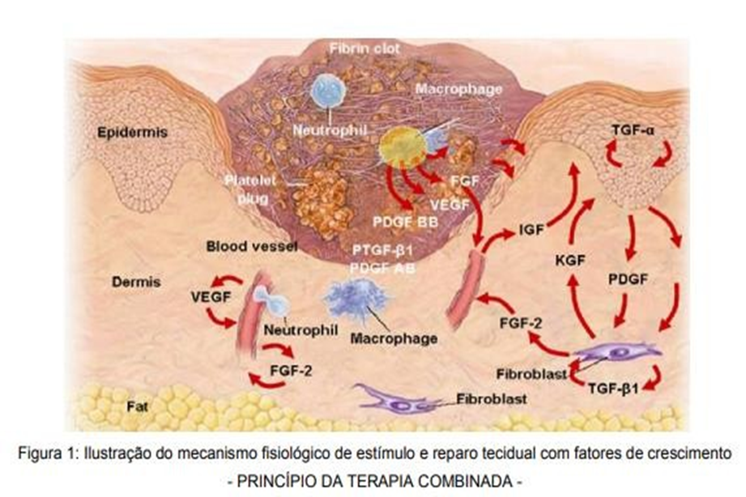
FATORES DE CRESCIMENTO E PEPTÍDEOS BIOIDÊNTICOS

Slide 43
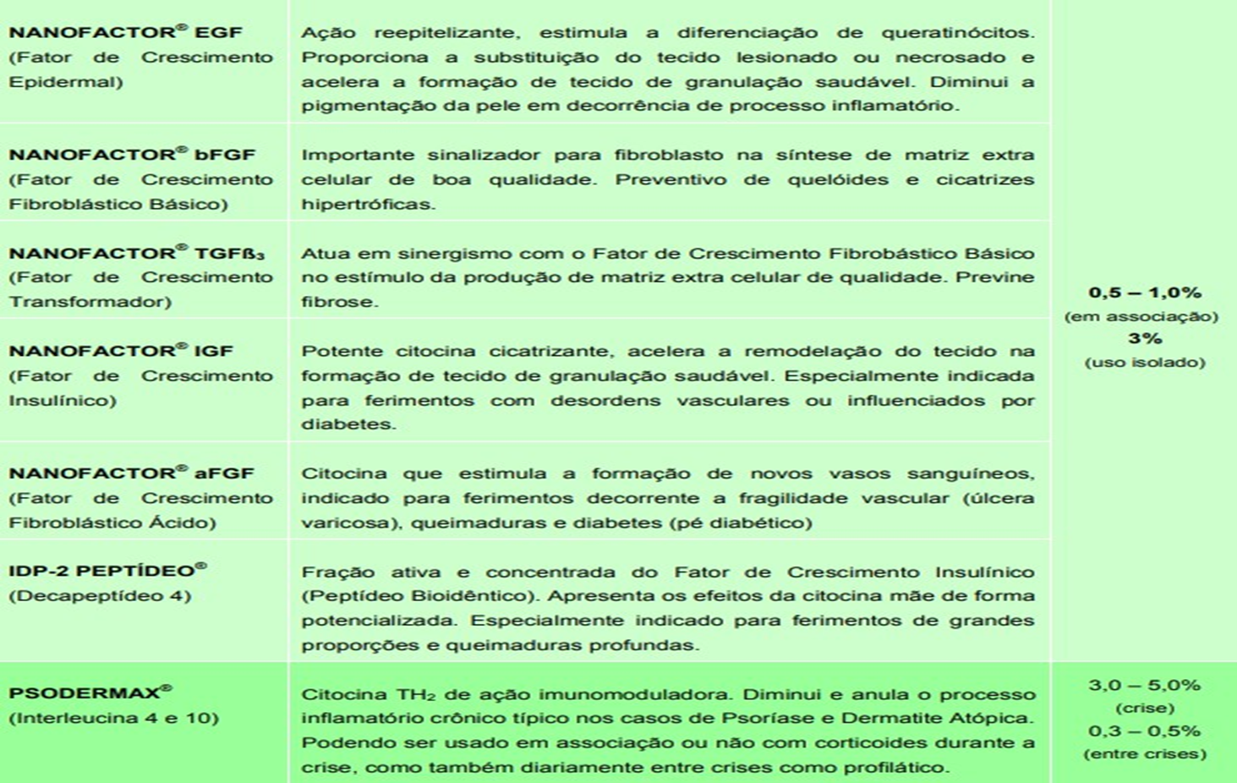
REPARAÇÃO

Slide 44
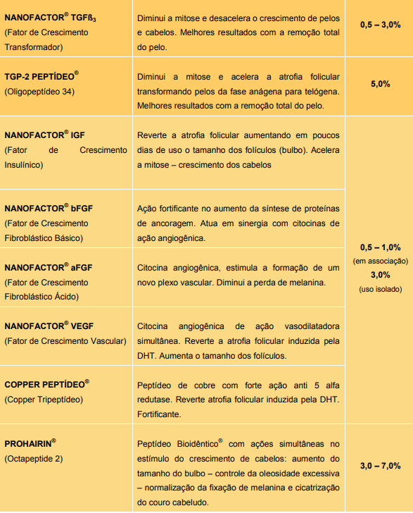
ATUAÇÃO FOLICULAR

Slide 45
NUTRACÊUTICOS OU NUTRICOSMÉTICOS – ASSOCIAÇÕES
NUTRICOSMÉTICOS: Produtos para administração oral, formulados e comercializados com o único intuito de promover beleza;
NUTRACÊUTICOS: Alimento ou parte de um alimento que proporciona benefícios médicos, incluindo a prevenção e/ou tratamento de doenças. Ex: cálcio, óleo de peixe. (Stephen de Felice – Fundador e presidente da Fundação para Inovação em Medicina).

Slide 46
NUTRACÊUTICOS OU NUTRICOSMÉTICOS – ASSOCIAÇÕES
Bio – Arct: Extrato de uma planta do Mar Artico (Chondrus crispus), rica em Argunina, Citrulina, Taurina, Ácido glutâmico, Sais minerais, entre outros;
Exsynutriment: Sílicio orgânico – biossintese de
colágeno, elastina a GAGs;
Glicoxil: composto de carcinina – antiglicante e
antioxidante;
Morosil: Modulação e acúmulo da gordura – inibe estresse oxidativo/promove lipólise;

Slide 47
NUTRACÊUTICOS OU NUTRICOSMÉTICOS – ASSOCIAÇÕES
Compostos naturais: Centela asiatica, ginko biloba, hera, cavalinha, gengibre, pimenta, canela, goji berry, chá verde, entre outros...
Vitaminas e Oligoelementos: Vitamina C, Vitamina A, Vitamina E, Complexo B, zinco, cobre, manganês, magnésio, cromo, entre outros.

Slide 48
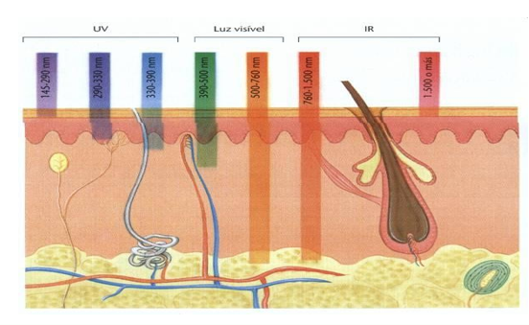
ASSOCIAÇÃO A FOTOBIOMODULAÇÃO

Slide 49
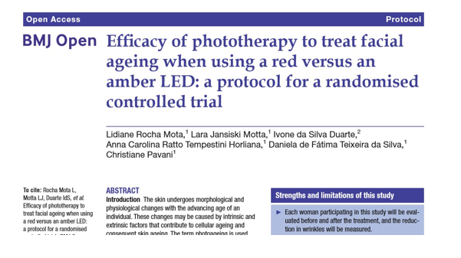
ASSOCIAÇÃO A FOTOBIOMODULAÇÃO

Slide 50
IMPORTANTE!!!!
• Não usar nenhum ácido queratolítico com o roller;
• Todo produto que é preciso retirar não deve ser utilizado na aplicação;
• Ácido salicílico é anticoagulante, se for tratamento para pele acneica optar por niacinamida ou gluconolactona;
• Não usar máscara ou argila após a aplicação;
• Preferir veículos base água: gel, sérum, fluido, solução.

Slide 51
IMPORTANTE!!!!
Ácidos Queratolíticos e Microagulhamento
Os ácidos queratolíticos promovem esfoliação química e aumentam a permeabilidade da pele. Apesar dos benefícios em tratamentos dermatológicos, eles exigem cautela quando associados ao microagulhamento.
Os principais exemplos são:
Ácido salicílico;
Ácido glicólico;
Ácido retinóico;
Ácido mandélico;
Ácido lático;
Resorcina.

Slide 52
IMPORTANTE!!!!
Por que evitar o uso durante o microagulhamento?
O microagulhamento já cria microcanais na pele, aumentando muito a absorção de ativos. Quando um ácido queratolítico é aplicado durante ou logo após o procedimento, pode ocorrer:
Irritação intensa;
Ardência excessiva;
Inflamação importante;
Queimaduras químicas;
Hiperpigmentação pós-inflamatória;
Sensibilização da pele;
Comprometimento da barreira cutânea.

Slide 53
IMPORTANTE!!!!
Quais ativos são mais seguros no drug delivery?
Após o microagulhamento, normalmente são preferidos ativos:
Hidratantes;
Calmantes;
Regeneradores;
Bioestimuladores;
Clareadores suaves;
Fatores de crescimento;
Ácido hialurônico;
Pantenol;
Niacinamida.

Slide 54
IMPORTANTE!!!!
Alguns ácidos podem ser utilizados no preparo da pele antes do tratamento, mas devem ser suspensos conforme orientação profissional antes da sessão de microagulhamento.
A escolha dos ativos deve sempre respeitar:
• Profundidade da agulha;
• Objetivo do tratamento;
• Sensibilidade da pele;
• Segurança do paciente.

Slide 55
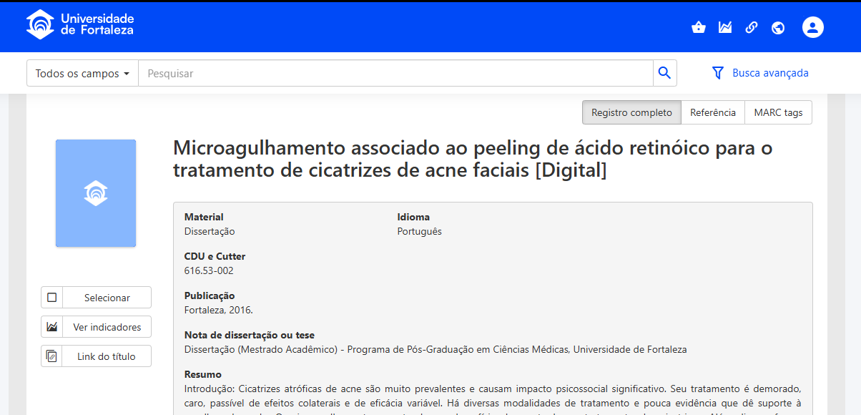
ARTRIGO

Slide 56
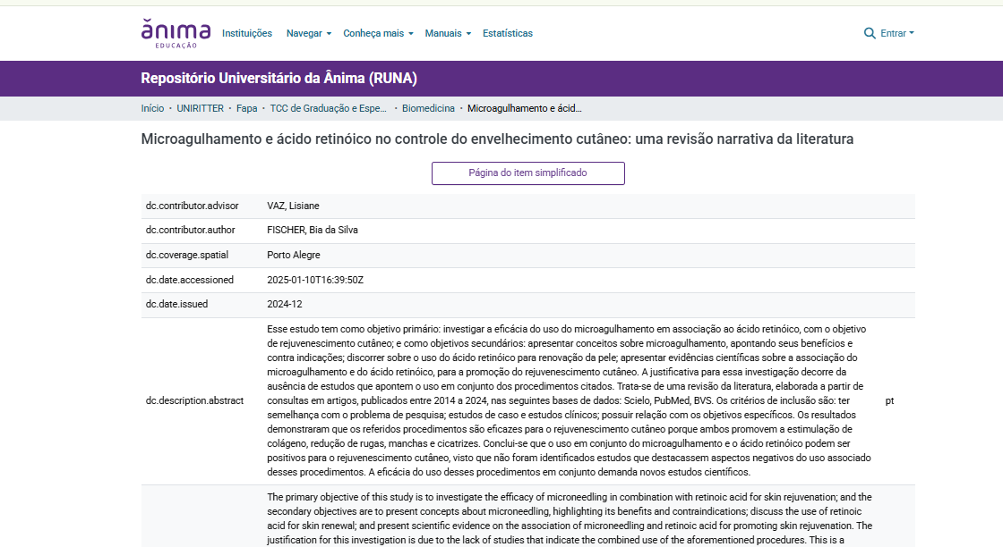
ARTIGO

Slide 57
IMPORTANTE
Usar FPS de 3 em 3 horas;
Evitar maquiagem;
Não usar pomada com corticóide;
Não tomar nenhum tipo de antiinflamatório;
Pode-se realizar compressas com soro fisiológico gelado
(desconforto);
Utilizar descartáveis estéreis;
O uso do filtro solar só é recomendado após 4horas da realização
do procedimento. Alguns autores mencionam 24 horas.

Slide 58
ANESTÉSICOS
• Xelocaína;
• Procaína;
• Lidocaína;
• Mistura dos 3 anestésicos.
• DICA: Dermomax – lidocaína a 4%;
• ENLA: é um vasoconstritor potente

Slide 59
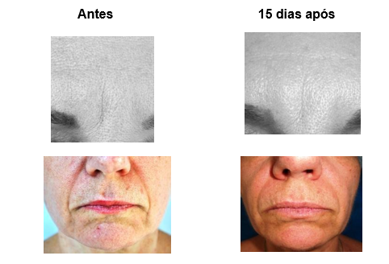
Resultados

Slide 60
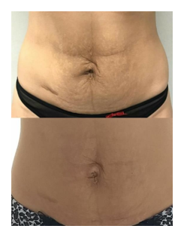
Resultados

Slide 61
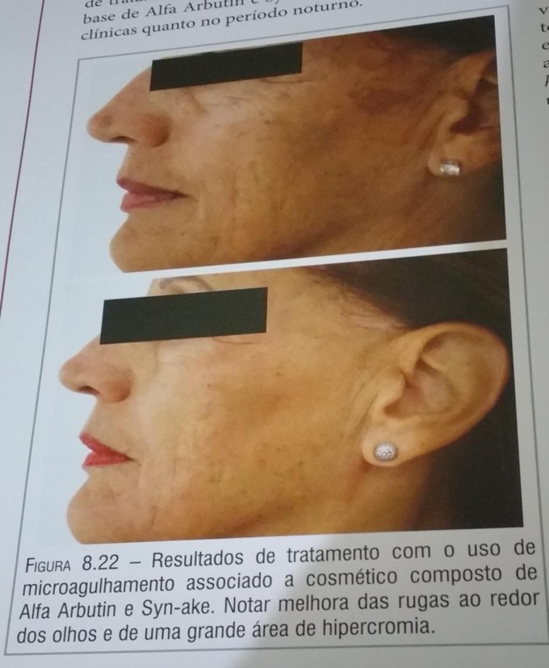
ASSOCIAÇÃO REJUVENESCIMENTO + MELASMA
4 sessões
30 em 30 dias
Agulhas de 1,5
SynAke e Alfa Arbutin
SynAke:Conhecido como um peptídeo sintético que mimetiza a ação do veneno da serpente, o Syn-Ake age como um bloqueador neuromuscular leve, Geralmente manipulado em concentrações de 1% a 4%, efeito tensor e relaxante, deixando a pele mais lisa e firme.
Alfa Arbutin:A Alfa Arbutin é um ativo despigmentante de alta pureza obtido por biotecnologia. Inibir a produção de melanina ao bloquear a enzima tirosinase, comum em séruns com concentrações de 2%.
Borges e cols. Terapêutica em Estética, 2016

Slide 62
Pré-Tratamento para Microagulhamento com Drug Delivery
O pré-tratamento da pele é uma etapa fundamental para potencializar os resultados do microagulhamento, reduzir riscos de irritação e preparar a pele para melhor absorção dos ativos utilizados no drug delivery.

Slide 63
Objetivos do Pré-Tratamento
✔ Preparar a pele para o procedimento;
✔ Reduzir sensibilidade e inflamação;
✔ Melhorar permeação dos ativos;
✔ Controlar oleosidade e hidratação;
✔ Uniformizar a pele antes das sessões.
Cuidados Indicados Antes do Procedimento
Higienização da Pele
Utilizar sabonete adequado ao tipo de pele para controle da oleosidade e limpeza profunda sem agredir a barreira cutânea.

Slide 64
Hidratação e Recuperação da Barreira Cutânea
Manter a pele hidratada ajuda na recuperação e melhora a resposta ao procedimento.
Ativos indicados:
✔ Ácido hialurônico;
✔ Pantenol;
✔ Ceramidas;
✔ Niacinamida.

Slide 65
Uso Obrigatório de Protetor Solar
O uso diário do protetor solar é indispensável, principalmente em pacientes com melasma ou tendência à hiperpigmentação.
✔ FPS 50 ou superior;
✔ Reaplicação ao longo do dia.
Pré-Tratamento para Melasma
Em casos de melasma, recomenda-se preparar a pele com clareadores suaves por aproximadamente 15 a 30 dias antes da sessão.
Ativos sugeridos:
✔ Ácido tranexâmico;
✔ Alfa-arbutin;
✔ Vitamina C;
✔ Niacinamida.
Objetivo: reduzir risco de efeito rebote e inflamação pós-procedimento.

Slide 66
Pré-Tratamento para Acne e Oleosidade
Quando houver acne ativa ou oleosidade excessiva, é importante controlar o processo inflamatório antes do microagulhamento.
Ativos sugeridos:
✔ Ácido salicílico;
✔ Zinco;
✔ Niacinamida;
✔ Produtos seborreguladores.
Orientações Importantes Antes da Sessão
🚫 Evitar exposição solar intensa;
🚫 Suspender ácidos irritativos conforme orientação profissional;
🚫 Não realizar procedimentos agressivos próximos à sessão;
🚫 Evitar manipular acne ou lesões na pele.

Slide 67
Considerações Finais
Cada pele possui necessidades específicas. O pré-tratamento deve ser individualizado conforme a queixa principal, sensibilidade cutânea e objetivos do paciente.
Uma pele bem preparada responde melhor ao microagulhamento, potencializando os resultados do drug delivery com mais segurança e eficácia.

Slide 68
Plano de Tratamento – Microagulhamento com Drug Delivery
O microagulhamento associado ao drug delivery é um tratamento estético que promove renovação celular, estímulo intenso de colágeno e potencializa a absorção de ativos específicos para cada necessidade da pele.
O tratamento é personalizado de acordo com a queixa principal do paciente, podendo atuar em cicatrizes de acne, melasma, poros dilatados e rejuvenescimento facial.

Slide 69
Tratamento para Cicatriz de Acne
Objetivo:
Estimular colágeno, melhorar a textura da pele e suavizar cicatrizes atróficas causadas pela acne.
Como o tratamento atua:
O microagulhamento promove pequenas perfurações controladas na pele, estimulando regeneração tecidual e produção de colágeno. O drug delivery potencializa os resultados com ativos regeneradores e cicatrizantes.
Principais ativos utilizados:
✔ Ácido hialurônico;
✔ Fatores de crescimento;
✔ Vitamina C;
✔ Silício orgânico;
✔ PDRN e ativos regeneradores.

Slide 70
Benefícios:
• Redução da profundidade das cicatrizes;
• Melhora da textura da pele;
• Estímulo de colágeno;
• Pele mais uniforme e saudável.
Sugestão de protocolo:
4 a 6 sessões
Intervalo de 30 dias entre as sessões

Slide 71
Tratamento para Melasma
Objetivo:
Clarear manchas, controlar pigmentação e uniformizar o tom da pele.
Como o tratamento atua:
O microagulhamento aumenta a permeação dos ativos clareadores na pele, promovendo renovação celular e melhora gradual das manchas.
Principais ativos utilizados:
✔ Ácido tranexâmico;
✔ Vitamina C;
✔ Niacinamida;
✔ Alfa-arbutin;
✔ Ácido hialurônico.

Slide 72
Benefícios:
• Clareamento progressivo;
• Uniformização da pele;
• Melhora da luminosidade;
• Controle da hiperpigmentação.
Sugestão de protocolo:
3 a 5 sessões
Intervalo de 30 dias
Uso diário de protetor solar é indispensável.

Slide 73
Tratamento para Poros Dilatados
Objetivo:
Melhorar textura da pele, reduzir oleosidade e minimizar a aparência dos poros.
Como o tratamento atua:
O estímulo de colágeno melhora a firmeza da pele e reduz a dilatação dos poros ao longo do tratamento.
Principais ativos utilizados:
✔ Niacinamida;
✔ Ácido salicílico;
✔ Zinco;
✔ Ácido hialurônico;
✔ Vitamina C.

Slide 74
Benefícios:
• Redução da aparência dos poros;
• Controle da oleosidade;
• Pele mais uniforme e refinada;
• Melhora da textura e viço.
Sugestão de protocolo:
3 a 4 sessões
Intervalo de 30 dias

Slide 75
Tratamento para Rejuvenescimento Facial
Objetivo:
Estimular colágeno, melhorar firmeza, linhas finas e qualidade da pele.
Como o tratamento atua:
O microagulhamento ativa o processo natural de regeneração da pele, promovendo firmeza e rejuvenescimento progressivo.
Principais ativos utilizados:
✔ Ácido hialurônico;
✔ Vitamina C;
✔ Fatores de crescimento;
✔ DMAE;
✔ Silício orgânico.
✔Nanobioestimulador

Slide 76
Benefícios:
• Melhora da firmeza;
• Redução de linhas finas;
• Pele mais iluminada e revitalizada;
• Estímulo intenso de colágeno.
Sugestão de protocolo:
4 a 6 sessões
Intervalo de 30 dias

Slide 77
Cuidados Pós-Procedimento
✔ Uso diário de protetor solar;
✔ Evitar exposição solar;
✔ Manter hidratação adequada;
✔ Não utilizar ácidos sem orientação profissional;
✔ Seguir corretamente as orientações pós-procedimento
Considerações Finais
Cada pele possui necessidades específicas. Por isso, a avaliação profissional individualizada é fundamental para definição do protocolo, escolha dos ativos e segurança do tratamento.
O microagulhamento com drug delivery promove resultados progressivos, naturais e associados à melhora da autoestima, textura e saúde da pele.

Slide 78
Microbotox
O microagulhamento associado ao Botox ou Microbotox é um protocolo moderno voltado para rejuvenescimento, melhora da textura da pele, controle da oleosidade e suavização de linhas finas.
A técnica promove estímulo de colágeno através do microagulhamento e potencializa os resultados com aplicação de ativos específicos e toxina botulínica em pontos estratégicos da pele.

Slide 79
Diferença entre Botox e Microbotox
- Botox Tradicional
Aplicado diretamente no músculo para suavizar linhas de expressão e prevenir rugas dinâmicas.
Principais áreas:
✔ Testa;
✔ Glabela (“linha da braveza”);
✔ Pés de galinha.
- Microbotox
Aplicação superficial e mais diluída da toxina botulínica na pele.
Objetivos:
✔ Reduzir poros dilatados;
✔ Controlar oleosidade;
✔ Melhorar textura da pele;
✔ Suavizar linhas finas;
✔ Promover efeito glow e rejuvenescimento natural.

Slide 80
Benefícios do Protocolo Associado
✔ Estímulo intenso de colágeno;
✔ Pele mais firme e uniforme;
✔ Redução de linhas finas;
✔ Controle da oleosidade;
✔ Diminuição de poros aparentes;
✔ Rejuvenescimento facial;
✔ Melhora da luminosidade e viço da pele.

Slide 81
Como Funciona o Tratamento?
1. Higienização e preparação da pele
Realização de limpeza adequada e preparação da pele para o procedimento.
2. Microagulhamento
Estimula regeneração celular e formação de colágeno.
3. Drug Delivery
Aplicação de ativos específicos conforme a necessidade da pele:
✔ Ácido hialurônico;
✔ Vitamina C;
✔ Fatores de crescimento;
✔ Niacinamida;
✔ Silício orgânico.
4. Aplicação de Botox ou Microbotox
Definido conforme avaliação profissional e objetivo do tratamento.

Slide 82
Indicações do Tratamento
- Rejuvenescimento facial;
- Poros dilatados;
- Oleosidade excessiva;
- Linhas finas;
- Flacidez leve;
- Textura irregular da pele;
- Prevenção do envelhecimento.

Slide 83
Sugestão de Protocolo
Microagulhamento:
3 a 5 sessões com intervalo médio de 30 dias.
Botox tradicional:
Manutenção média entre 4 e 6 meses.
Microbotox:
Sessões conforme avaliação individual e resposta da pele.
Cuidados Pós-Procedimento
✔ Uso diário de protetor solar;
✔ Evitar exposição solar;
✔ Não manipular a pele;
✔ Manter hidratação adequada;
✔ Seguir corretamente as orientações profissionais.

Slide 84
Considerações Finais
O tratamento deve ser individualizado conforme as necessidades da pele e os objetivos do paciente.
A associação entre microagulhamento, drug delivery e Botox/Microbotox promove resultados naturais, melhora da qualidade da pele e rejuvenescimento progressivo com segurança e eficácia.

Slide 85
Microagulhamento com Bioestimulador de Colágeno
O microagulhamento associado ao bioestimulador de colágeno é um tratamento avançado voltado para rejuvenescimento facial, melhora da firmeza da pele e estímulo intenso de colágeno.
A combinação das técnicas promove regeneração celular, melhora da textura da pele e efeito rejuvenescedor progressivo e natural.
Como Funciona o Tratamento?
O microagulhamento realiza microperfurações controladas na pele, ativando o processo natural de cicatrização e produção de colágeno.
Associado ao bioestimulador, o tratamento potencializa:
✔ Firmeza;
✔ Elasticidade;
✔ Sustentação da pele;
✔ Renovação celular.

Slide 86
Principais Indicações
✔ Flacidez facial;
✔ Linhas finas e rugas;
✔ Poros dilatados;
✔ Cicatrizes de acne;
✔ Textura irregular da pele;
✔ Rejuvenescimento facial;
✔ Prevenção do envelhecimento precoce.
Benefícios do Tratamento
✔ Estímulo intenso de colágeno;
✔ Melhora da firmeza e elasticidade;
✔ Redução de linhas finas;
✔ Pele mais uniforme e iluminada;
✔ Rejuvenescimento natural;
✔ Melhora da textura e viço da pele.

Slide 87
Bioestimuladores Mais Utilizados
Conforme avaliação profissional, podem ser utilizados:
✔ PDRN;
✔ Exossomos;
✔ Ácido polilático;
✔ NanoHidroxiapatita de cálcio;
✔ Silício orgânico;
✔ Fatores de crescimento.
Sugestão de Protocolo
3 a 5 sessões
Intervalo médio de 30 dias entre as sessões
Os resultados são progressivos, com melhora contínua da pele ao longo dos meses devido ao estímulo de colágeno.

Slide 88
Resultados Esperados
- Primeiras semanas:
Pele mais viçosa, hidratada e uniforme.
- Entre 30 e 90 dias:
Aumento da firmeza, melhora da textura e redução de linhas finas.
- Resultados progressivos:
Rejuvenescimento natural e melhora global da qualidade da pele.
Cuidados Pós-Procedimento
✔ Uso diário de protetor solar;
✔ Evitar exposição solar;
✔ Manter hidratação adequada;
✔ Evitar uso de ácidos sem orientação;
✔ Seguir corretamente as recomendações profissionais.

Slide 89
Microagulhamento com Drug Delivery Capilar
Objetivo
Estimular crescimento capilar, melhorar vascularização do couro cabeludo, reduzir queda e aumentar densidade dos fios.
Ativos sugeridos para Drug Delivery Capilar
Fatores de Crescimento Capilar (IGF, VEGF, bFGF)
Exossomos capilares
Biotina — 0,5%
Cafeína — 2%
Silício Orgânico — 1%
Copper Peptide (GHK-Cu) — 1%
Pantenol — 2%
Ácido Hialurônico — 0,5%
Fatores biomiméticos (Capixyl®, Baicapil®, Procapil®)

Slide 90
Protocolo sugerido
Agulha: 0,5 mm a 1,5 mm
Sessões: a cada 15 a 30 dias
Média: 4 a 8 sessões
Associar LED vermelho/infravermelho potencializa resultados
Indicações
Alopecia androgenética
Eflúvio telógeno
Rarefação capilar
Pós-parto
Queda por estresse

Slide 91
Microagulhamento para Estrias
Objetivo
Estimular neocolagênese, remodelação dérmica e melhora da textura e coloração das estrias.
Drug Delivery para Estrias
Ativos principais
Ácido Hialurônico — 1%
Silício Orgânico — 1%
Fatores de Crescimento - TGF-β3
DMAE — 3%
Vitamina C Nanoencapsulada — 10%
PDRN (Polidesoxirribonucleotídeo)
Exossomos
Copper Peptide — 1%
Ácido Tranexâmico — quando estrias pigmentadas
Bioestimuladores

Slide 92
Protocolo
Agulha: 1,0 mm a 2,5 mm
Intervalo: 30 dias
Média: 3 a 6 sessões
Associação muito eficaz
Microagulhamento + Drug Delivery + LED vermelho
Microagulhamento + PDRN
Microagulhamento + Exossomos
Microagulhamento + PRP

Slide 93
Sugestão de protocolo premium capilar
Sessão
Higienização antisséptica
Microagulhamento 1,0 mm
Aplicação de:
  - Exossomos
  - GHK-Cu
  - Fatores de crescimento
  - Silício orgânico
- LED vermelho 15 minutos

Slide 94
Sugestão de protocolo premium estrias
Sessão
Antissepsia
Microagulhamento cruzado 1,5 mm–2,0 mm
Drug delivery:
  PDRN
  Vitamina C
  Ácido Hialurônico
  Silício Orgânico
Máscara calmante reparadora
LED vermelho

Slide 95
Cuidados pós procedimento
Evitar sol por 7 dias
Não usar ácidos por 5 dias
Hidratação intensa
Uso obrigatório de FPS
Evitar calor excessivo nas primeiras 24h
Contraindicações
Gestação
Infecção ativa
Psoríase ativa
Diabetes descompensada
Uso de isotretinoína recente
Tendência a queloides severos.

Slide 96
Considerações Finais
O microagulhamento com bioestimulador é um tratamento seguro, eficaz e personalizado, ideal para quem busca rejuvenescimento natural e melhora da qualidade da pele sem perder a naturalidade.
A avaliação profissional é essencial para definição do protocolo e escolha do bioestimulador mais adequado para cada paciente.

Slide 97
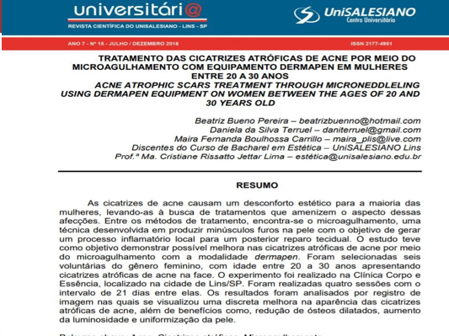

Slide 98
Avci, P. et.al. Low-Level Laser (Light) Therapy(LLLT) in Skin: Stimulating, Healing, Restoring. S1. Photodamage of the skin. Photochem Photobiol Sci. 2006;5(2):158–9.
Mota LR. et al. (2018). Efficacy of phototherapy to treat facial ageing when using a red versus an amber LED: a protocol for a randomised controlled trial. BMJ Open 2018.
Pereira. B, et al. Tratamento das cicatrizes atróficas de acne por meio do microagulhamento com equipamento dermapen em mulheres entre 20 e 30 anos. Revista Unisalesiano, 2016.
Prof. Mariana Negrão – Pérolas da Estética, 2014.
OrentreichDS, OrentreichN. Subcutaneo usincisionless (subcision) surgery for the correction of depressed scars and wrinkles. DermatolSurg1995;21:543-549.
Jaffe L. Control of development by steady ionic currents. Federation proceedings1981;40:125-127.
Fabbrocini et al. Tratamento de rugas periorbitais por terapia de indução de colágeno, 2009.
Borges, FABIO. Terapêutica em Estética – Conceitos e Técnicas. Phorte editora, 2016.
REFERÊNCIAS BIBLIOGRÁFICAS

